Slide 1
结合大模型的表格识别方法与系统 开题答辩
报告人：覃浩
指导老师：卢光明
2025年9月10日
Notes:
各位老师大家下午好，我的开题答辩题目是“结合大模型的表格识别方法与系统” ，我的导师是卢光明老师

Slide 2
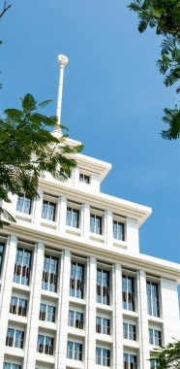
01
研究目的及意义
02
研究现状及分析
03
主要研究内容及方案
04
研究进度安排
Notes:
下面，我将从以下四个方面具体展开介绍。

Slide 3
研究目的及意义
PART I
Notes:
首先是研究的目的及意义

Slide 4
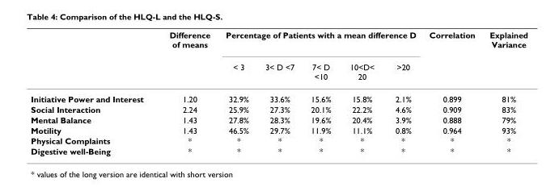
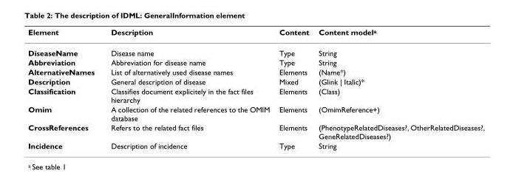
研究目的及意义
低效人工依赖​​
传统表格数字化依赖人工判读，面对复杂表格（无线表、嵌套表）时效率低、差错率高，阻碍业务流程自动化
技术割裂与局限​​
现有方法独立优化检测/结构/内容识别子任务，缺乏整体框架，导致误差累积和系统复杂。
传统模型对低质量图像（模糊、阴影、破损）适应性差，预处理能力薄弱。
大模型潜力未释放​​
大模型在多模态理解和推理方面能力突出，但在表格识别领域缺少有效的系统应用。

Slide 5
研究现状及分析
PART II

Slide 6
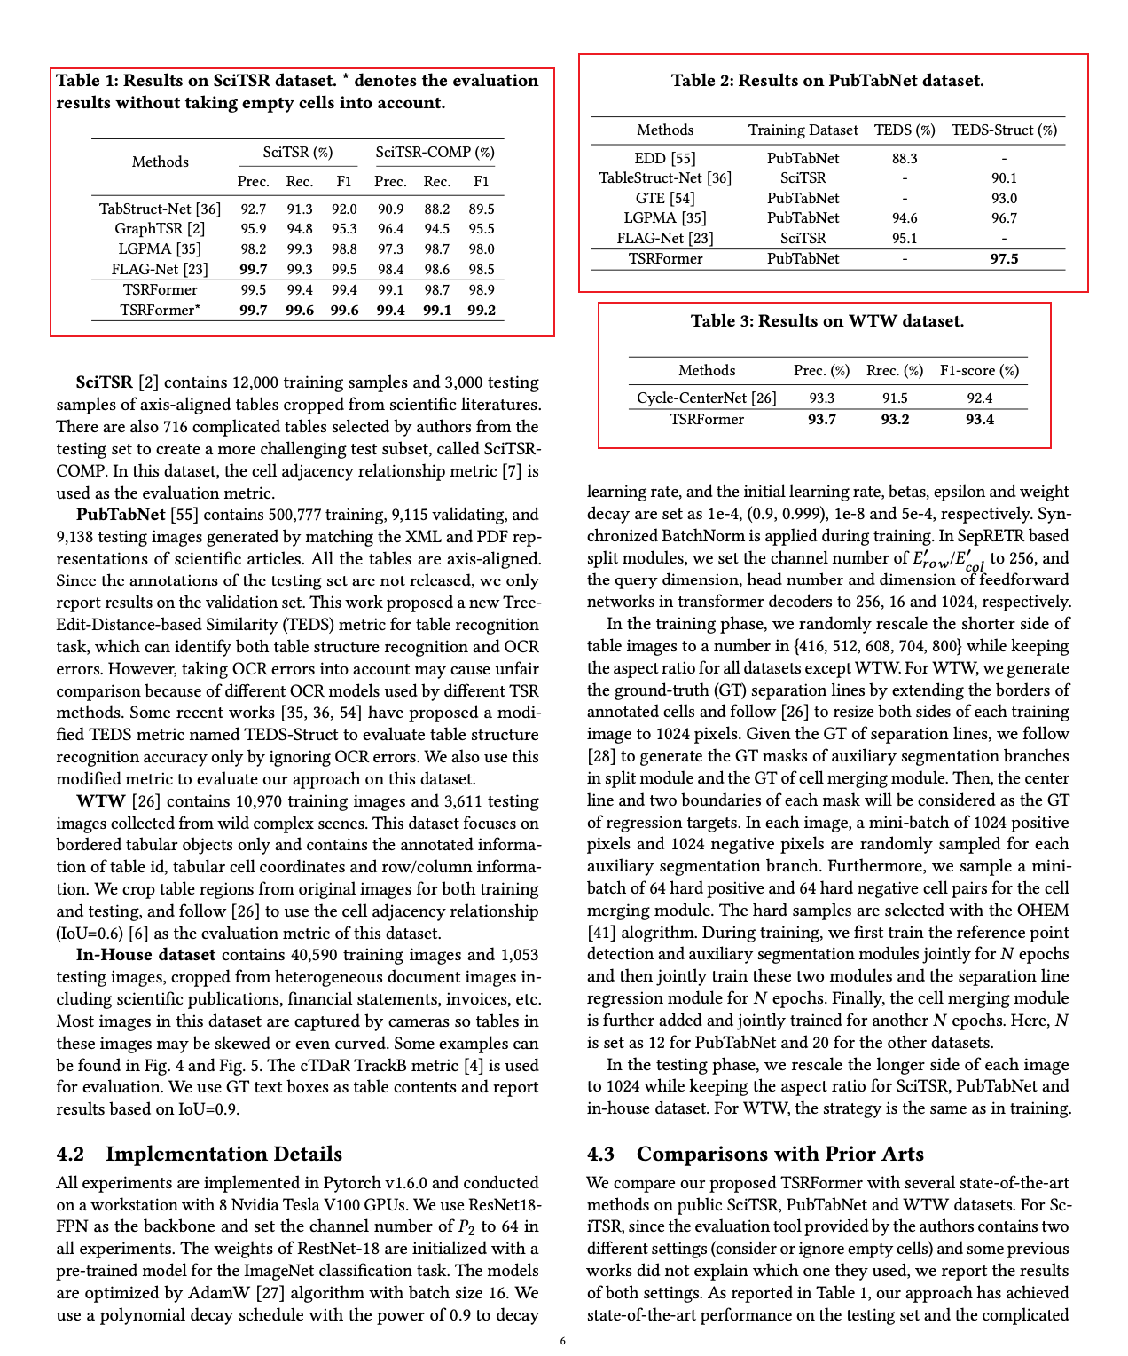
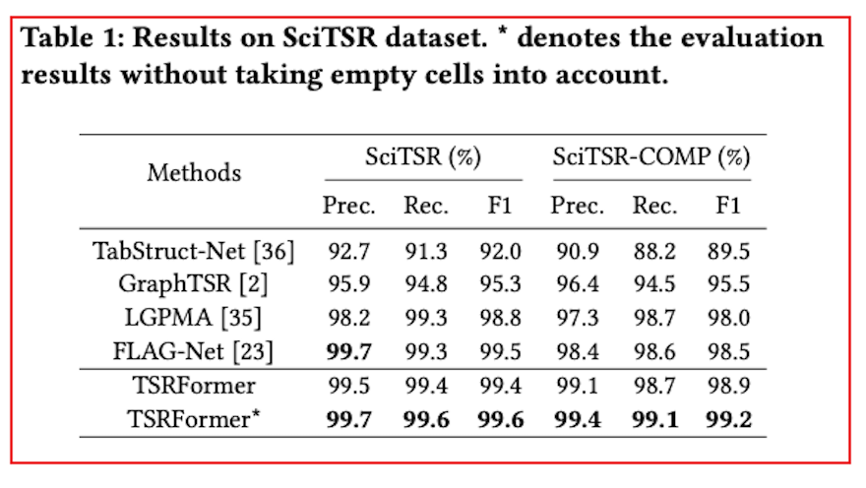
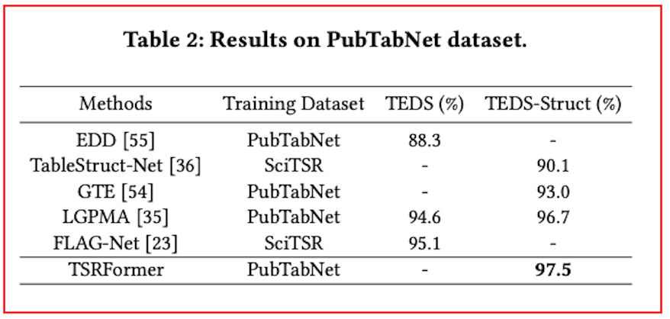
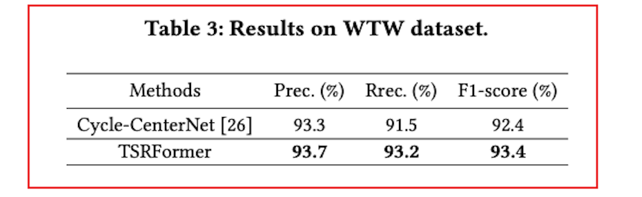
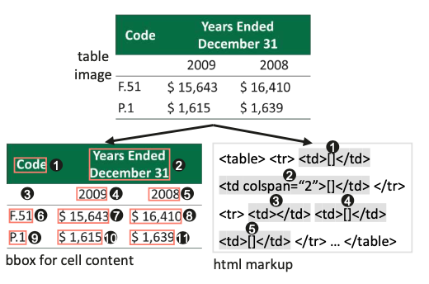
表格识别任务研究现状
基于手工特征的方法
基于机器学习的方法
基于深度学习的方法
决策树
支持向量机（SVM）
…………
表格检测
基于目标检测
基于语义分割
基于图模型
基于图像到序列
…………
表格识别
结构识别
内容识别
[1] Improving table structure recognition with visual-alignment sequential coordinate modeling （CVPR2023）
[2] Trocr: Transformer-based optical character recognition with pre-trained models（AAAI2023）
Notes:
其中表格检测主要是基于目标检查，如 YOLO 模型和基于语义分割，表格识别则是全部都有，当前效果比较好的是基于图像到序列的模型。主要也是利用 tramsformer 的强大能力来更好的识别表格结构，比如论文Huang Y, Lu N, Chen D, et al. Improving table structure recognition with visual-alignment sequential coordinate modeling[C]//Proceedings of the IEEE/CVF Conference on Computer Vision and Pattern Recognition. 2023: 11134-11143.，比较经典的论文有，内容识别当前主要是基于图像到序列，也就是端到端，比较有名的是 TrOCR ， YOLO-OCR
等等

Slide 7
主要研究内容及方案
PART III
Notes:
那么基于以上研究目的和发展现状，下面将介绍本课题的主要研究内容。

Slide 8
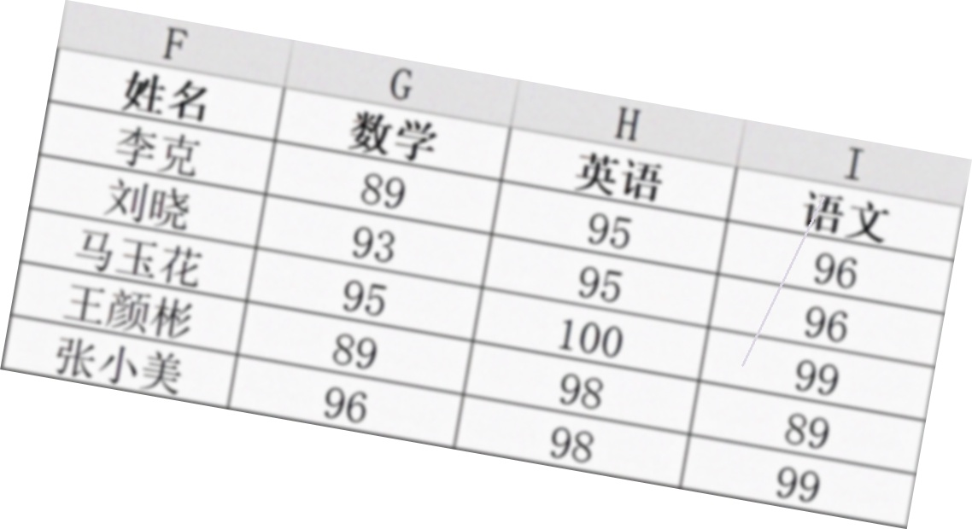

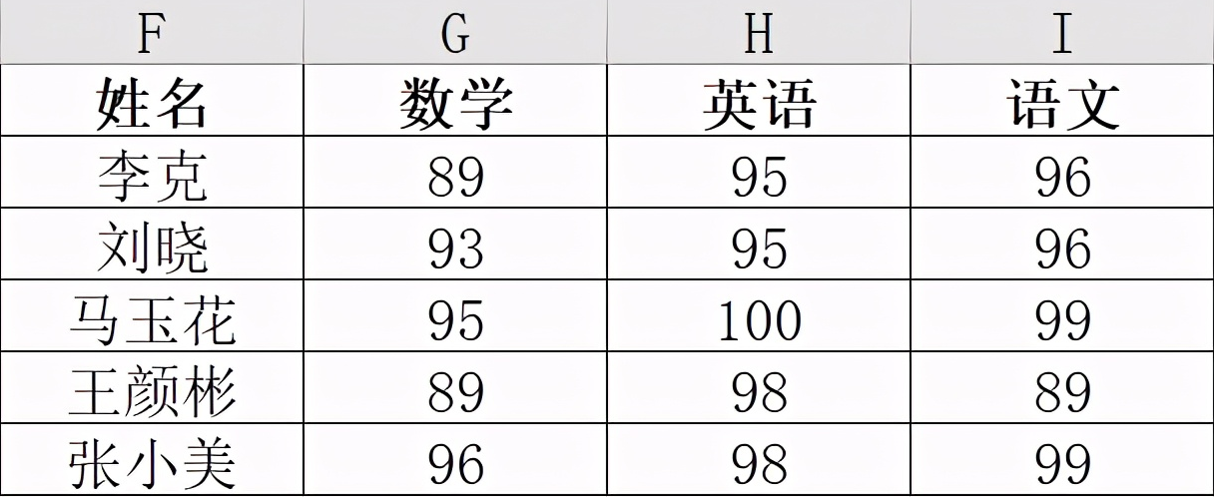


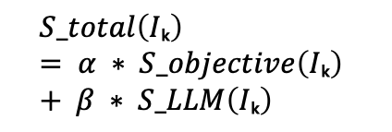

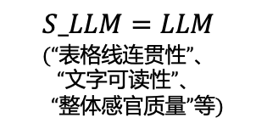
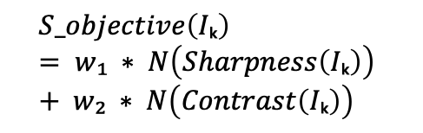
主要研究内容—动态感知的表格预处理
固定预处理流程
动态感知的预处理
多路线，评分机制
结合大模型的表格检测
客观量化指标评分
大模型主观语义评分
最终评分
$$S_objective\left(Iₖ\right) = w₁ ∗ N\left(Sharpness\left(Iₖ\right)\right) + w₂ ∗ N\left(Contrast\left(Iₖ\right)\right)$$
$$S_LLM=LLM$$
$$(“表格线连贯性”、$$
$$“文字可读性”、$$
$“整体感官质量”等)$
$$S_total\left(Iₖ\right) = α ∗ S_objective\left(Iₖ\right) + β ∗ S_LLM\left(Iₖ\right)$$
裁剪的表格图片
处理
路线 1
评分
$$S_total_1$$
图片 1
选择最高分
处理
路线 2
$$S_total_2$$
评分
图片 2
低质量图片
大模型评估图片
处理
评分
高质量图片
路线 3
图片 3
$$S_total_3$$

Slide 9
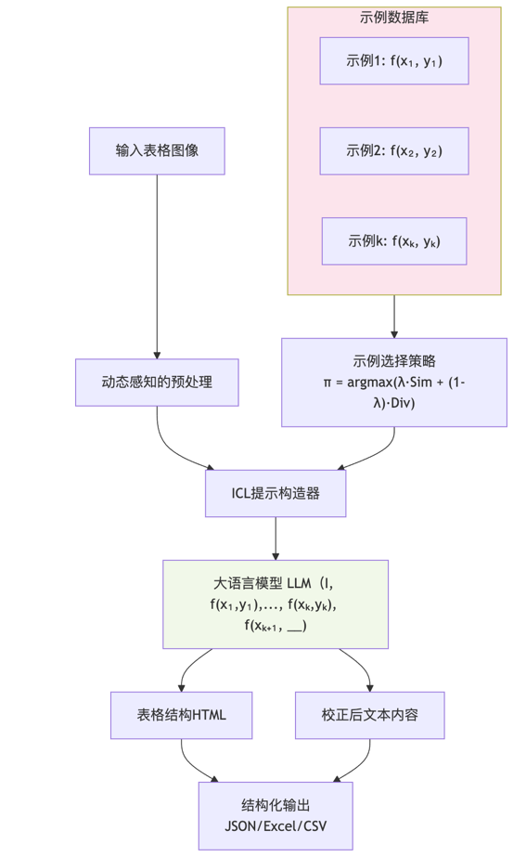
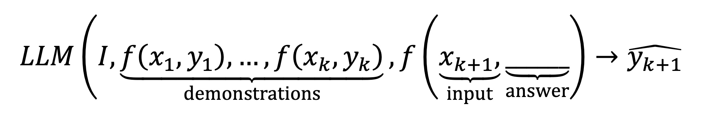
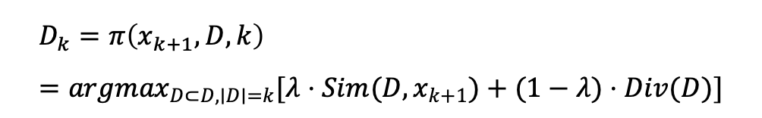
主要研究内容—上下文学习驱动的表格识别引擎
预处理结果
$$D_{k}​=π\left(x_{k+1},D,k\right)={argmax}_{D⊂D, ∣D∣=k}​[λ⋅Sim(D,x_{k+1}​)+(1−λ)⋅Div(D)]$$
ICL选取结构识别示例
基于语义相似度的选择$π_{sim}$​和基于多样性的选择$π_{div}$
大模型输出是表格结构
选取3-5个结构识别示例
大模型进行内容识别

Slide 10
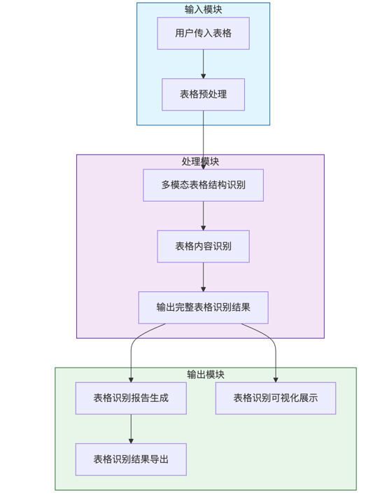


主要研究内容—大模型表格识别决策框架
浏览器/服务器（B/S）模式
Vue 前端开发框架
权限认证管理
操作界面开发
Flask 后端开发框架
表格识别引擎
结果后处理
前端操作界面
后端服务器
图像上传
结果可视化校对
数据导出
动态预处理
表格结构和内容识别
完整表格数据输出

Slide 11
PART IV
研究进度安排
Notes:
最后介绍一下课题的研究进度安排。

Slide 12
研究进度安排
2025年
9月-12月
2026年
1月-3月
2026年
4月-5月
2026年
6月-8月
2026年
8月-12月
（1）实现动态感知的表格预处理模块。
（2）验证模块有效性，并根据结果进行相关的改进。
（1）完成基于上下文学习驱动的表格识别引擎的方案设计和实现。
（2）整合预处理模块，实现整个系统的基础搭建。
（1）验证系统有效性，完成数据集的效果验证。
（2）实现表格识别系统的相关开发。（3）准备中期答辩。
（1）总结相关工作， 撰写课题相关小论文。
（2）寻求基于大模型的表格识别算法的进一步优化。
（1）总结课题所有工作和成果。
（2）撰写毕业论文，准备毕业答辩。

Slide 13
Thanks!
请各位老师批评指正
Notes:
我的汇报到此结束，敬请各位评委老师批评指正。

